Slide 1





جمع أولا
ضرب أولا
6 + 4 × 3
= 10 × 3 = 30
6 + 4 × 3
= 6 + 12 = 18
ضرب ثانيا
جمع ثانيا
سليمان
ضرب 4 × 3

Slide 2
لاحظ العبارة 5 + 3 × 4
32
ما قيمة هذه العبارة إذا بدأت بالجمع أولا ؟
17
ما قيمة هذه العبارة إذا بدأت بالضرب أولا ؟
ترتيب العمليات
كيف يمكنك معرفة أي العمليات يجب إجراؤها أولا ؟
17
أي الإجابتين هي الصحيحة ؟

Slide 3
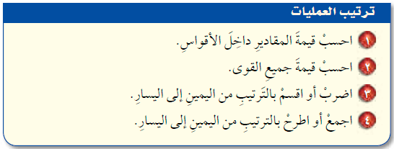

Slide 4

احسب قيمة : 5 + ( 12 ــ 3 ) وعلل كل خطوة في الحل
نحسب القوس أولا
5 + ( 12 ــ 3 )
5 +
نجمع ثانيا
9
14

Slide 5
احسب قيمة : 8 ــ 3 × 2 + 7 وعلل كل خطوة في الحل
الضرب
8 ــ 3 × 2 + 7
8 ــ + 7
الطرح
6
+ 7
2
الجمع
9

Slide 6

احسب قيمة : 39 ÷ ( 9 + 4 ) وعلل كل خطوة في الحل
القوس
39 ÷ ( 9 + 4 )
39 ÷
القسمة
13
3

Slide 7
احسب قيمة : 10 + 8 ÷ 2 ــ 6 وعلل كل خطوة في الحل
القسمة
10 + 8 ÷ 2 ــ 6
10 + ــ 6
الجمع
4
ــ 6
14
الطرح
8

Slide 8
احسب قيمة : 20 ــ 2 ( 4 ــ 1 ) × 3 وعلل كل خطوة في الحل
القوس
20 ــ 2 ( 4 ــ 1 ) × 3
20 ــ 2 × × 3
الضرب
3
الطرح
18
20 ــ
2

Slide 9
احسب قيمة : 6 + 8 ÷ 2 + 2 ( 3 ــ 1 ) وعلل كل خطوة في الحل
القوس
6 + 8 ÷ 2 + 2 ( 3 ــ 1 )
6 + 8 ÷ 2 + 2 ×
القسمة
2
4
الضرب
6 + + 2 × 2
6 + 4 +
الجمع
4
14

Slide 10
احسب قيمة : ( 5 ــ 1 )³ ÷ 4 وعلل كل خطوة في الحل
القوس
( 5 ــ 1 )³ ÷ 4
القوة
÷ 4
³4
÷ 4
64
القسمة
16

Slide 11

احسب قيمة : 8 + ( 5 ــ 2 ) وعلل كل خطوة في الحل
القوس
8 + ( 5 ــ 2 )
8 +
الجمع
3
11

Slide 12
احسب قيمة : 25 ÷ ( 9 ــ 4 ) وعلل كل خطوة في الحل
القوس
25 ÷ ( 9 ــ 4 )
25 ÷
القسمة
5
5

Slide 13
احسب قيمة : 14 ــ 2 × 6 + 9 وعلل كل خطوة في الحل
الضرب
14 ــ 2 × 6 + 9
14 ــ + 9
الطرح
12
+ 9
2
الجمع
11

Slide 14
احسب قيمة : 17 + 2 ( 6 ــ 3 ) ــ 3 × 4 وعلل كل خطوة في الحل
القوس
17 + 2 ( 6 ــ 3 ) ــ 3 × 4
17 + 2 × ــ 3 × 4
الضرب
3
12
6
الجمع
17 + ــ
الطرح
ــ 12
23
11

Slide 15
احسب قيمة : 8 × 5 ــ 4 × 3 وعلل كل خطوة في الحل
الضرب
8 × 5 ــ 4 × 3
الطرح
12
ــ
40
28

Slide 16
احسب قيمة : 45 ÷ ( 4 ــ 1 )² وعلل كل خطوة في الحل
القوس
45 ÷ ( 4 ــ 1 )²
45 ÷
القوة
²3
9
القسمة
45 ÷
5

Slide 17

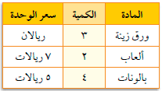

12
4
3
3 × 5
+
4 × 7
+
12 × 2
15
+
28
+
24
ريالا
67

Slide 18
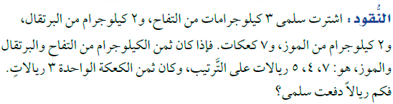
ثمن الكعك
ثمن الموز
ثمن البرتقال
ثمن التفاح
7 × 3
+
2 × 5
+
2 × 4
+
3 × 7
21
+
10
+
8
+
21
ريالا
60

